Slide 1
Иппотерапия и ипповенция от «Доктор лошадь»
НОМИНАЦИЯ: Равенство возможностей
АВТОР ПРОЕКТА: Кузнецова Кристина Владимировна

Slide 2
ЦЕЛИ И ЗАДАЧИ ПРОЕКТА
В Комсомольске-на-Амуре проживает 250 тысяч человек из них около 650 детей инвалидов. Примерно 300 детей инвалидов нуждаются в иппотерапии (адаптивной верховой езде).
Проблема: в г.Комсомольске-на-Амуре и тем более в отдаленных поселках недостаточное количество услуг для детей-инвалидов и детей сирот, т.к. в городе работает всего один КГБУ «Комсомольский-на-Амуре реабилитационный центр для детей и подростков с ОВЗ», с которым мы постоянно сотрудничаем. В поселках таких центров нет вообще. Для реабилитационных услуг иппо- и дельфинотерапии родители вывозят своих детей в Центральную часть России. Зачастую психологи при работе с детьми, находящимися в детских домах с большим рудом выводят их из состояния агрессии, борьбы с окружающим миром, замкнутости, депрессии, страхов, злобы и т.п., занятия ипповенцией ( на развитие правильных лидерских качеств без агрессии, коррекции поведения) поможет им улучшить психоэмоциональное состояние, благодаря такому специалисту как Лошадь дети покажут себя такими какие они есть. Такое необычное животное не оставит равнодушным ни одного ребенка, поэтому в рабочий процесс дети вступают охотно.
Цель-физическое, психологическое развитие детей и подростков с 6 до 18 лет ,находящихся в детских домах №34 г.Комсомольска-на-Амуре и №20 п.Хурба и детей-инвалидов с 6 до 18 лет, посредством методов иппотерапии и ипповенции
Задачи:
1. Организовать работу специалистов и добровольцев;
2. Провести предварительное тестирование детей-инвалидов и детей из детских домов.
3. Провести 30 занятий (по 2 часа каждое ) иппотерапии (адаптивной верховой езде) с детьми-инвалидами и ипповенции с детьми из детских домов;
4. Провести заключительное тестирование детей-инвалидов специалистами иппотерапии и адаптивной физкультуры и детей из детских домов психологами.
5.Провести праздничный конно-спортивный фестиваль, с участием детей-инвалидов,детей из детских домов,здоровой молодежи,творческих коллективов и общественности

Slide 3
ЭТАПЫ ПРОЕКТА И МЕТОДЫ РЕАЛИЗАЦИИ
БЫЛО
СЕЙЧАС
ПЛАНЫ
БУДУЩЕЕ
БУДЕТ ПОСЛЕ РЕАЛИЗАЦИИ ПРОЕКТА
2018 год
2019год
2021 год
2021 год
будущее
Дети пройдут обновленный курс соместных занятий иппотерапии и ипповенции
Дети-инвалиды и дети-сироты оставались на едине с проблемами. Не было иппотерапии и ипповенции
Проект успешно апробирован благодаря Всероссийскому конкурсу Росмолодежь для физ.лиц.
Усовершенствовать уже успешный проект путем развития добровольческого компонента среди детей-сирот и детей-инвалидов в совместной помощи.
Социально-активные дети-инвалиды и социально-ответственные дети-сироты+ транслирование опыта специалистам

Slide 4
ДОБРОВОЛЬЧЕСКИЙ КОМПОНЕНТ ПРОЕКТА
ОБЩИЕ РЕКОМЕНДАЦИИ ПО СОСТАВЛЕНИЮ СМЕТЫ
Уникальность проекта-его добровольческий компонент. Часть конных занятий для детей-сирот и детей-инвалидов проводятся совместно. Где дети-сироты выступают волонтерами и помогают детям с ОВЗ. Для всех детей важен игровой вид деятельности. И лошадь как магнит, центр внимания всех детей и выступает посредником в общении среди детей. Все происходит ненавязчиво, что особенно важно учитывая зачастую сложное поведение у детей-сирот. Дети-сироты помогают инструкторам в организации занятий для детей с ОВЗ (помогают инструктору подготовить лошадей и подают инвентарь, совместно играют в мяч, сидя на лошадях, с использованием перчаточных кукол разыгрывают сказки для ребенка с ОВЗ на занятиях иппотерапии и т.п.). Тем самым, для сирот происходит большая поведенческая трансформация. Они видят на практике, что есть люди борющиеся с недугом, со своими проблемами. Они на практике им помогают. И на нашем опыте работы с детьми-сиротами их собственный практический опыт имеет для них гораздо большее значение, чем многочисленные наставления.
Мы развиваем добровольчество в поселках. Нами обучено 2 коневладельца, подготовлено 2 лошади для занятий иппотерапии в пос.Хурба, что позволяет проводить занятия еще и в поселке, в том числе и на постоянной основе.
УКАЖИТЕ ПАРТНЕРОВ ПРИ НАЛИЧИИ
привлечение студентов отделения адаптивная физкультура для совместного проведения занятий иппотерапии
Рекомендации
КГБУ «Комсомольский-на-Амуре реабилитационный центр»
Амурский гуманитарно-педагогический государственный университет
Центр отдыха и развлечений «Силинский парк»
Место проведение итогового мероприятия
Предоставление специалиста-психолога и др, организация встреч с родителями детей-инвалидов, набор детей для участия в проекте

Slide 5
КОЛИЧЕСТВЕННЫЕ ПОКАЗАТЕЛИ
)
Детский дом №34 г.Комсомольск-на-Амуре/ 25 детей
Детский дом №20 пос.Хурба /25 детей
Волонтеры / 40 человек
Упоминание в Вестнике Национальной Федерации иппотерапии и адаптивного конного спорта для тиражирования практики для специалистов/ 1 раз
Инструкторы по иппотерапии и Адаптивной физкультуры / 2 человека
Дети-инвалиды / 24 ребенка
Упоминание в местных и краевых СМИ / не менее 10 раз

Slide 6
КАЧЕСТВЕННЫЕ ПОКАЗАТЕЛИ
1
Добровольцы пройдут инструктаж по работе с детьми-инвалидами.
99% родителей выразят благодарность, отметят положительные изменения общего физического состояния детей.
По окончании курса иппотерапии специалист адаптивной ФК проведет повторное тестирование детей-инвалидов. Специалист отметит у 80% детей улучшение в ориентации в пространстве, снижение возбудимости и чувства тревожности, большую открытость к обучению.
Не менее, чем 80 % детей-сирот улучшится психо-эмоциональное состояние, сформируются понятия и представления о правильном лидерстве без агрессии.
2
3
4
5

Slide 7
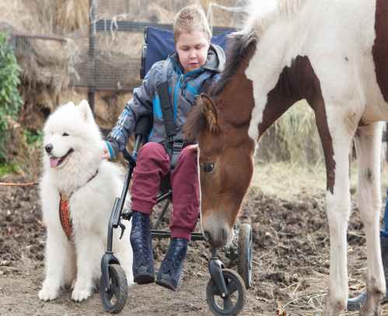
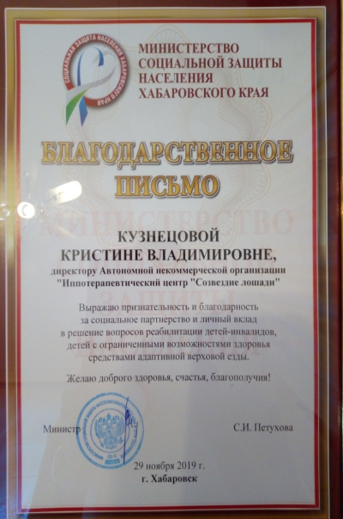
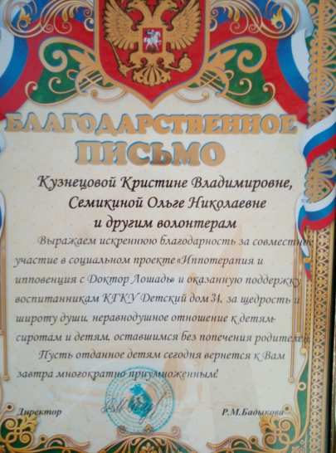
ИНФОРМАЦИОННАЯ ОТКРЫТОСТЬ
1
2
Упоминания в СМИ
Наличие видео или фото
https://youtu.be/GDyopO6oQ-8
https://youtu.be/OB5iHAveINw
https://www.dvnovosti.ru/komsomolsk/2019/09/15/104549/
https://dv.land/people/kon-s-rozovoi-grivoi
3
4
Упоминания в социальных сетях
Если у вас есть блог или значимые посты:
https://www.instagram.com/p/B-qPsWAjbou/
https://www.amgpgu.ru/news/57464603/
https://www.instagram.com/ippoterapiya_kms/
https://vk.com/club95244519

Slide 8
ЦЕЛЕСООБРАЗОНОСТЬ БЮДЖЕТА
Не только для города, но и для края это
самая низкая стоимость аренды
проживани лошадь.
Средняя стоимость на 1 лошадь от 15000 руб в мес.
1
140 т.р. За 4 лошади*4 мес
2
22848 т.р.
Техническое оборудование
выбрано по эконом расценкам
3
204800 т.р. За 2 спец-а*64 часа
Оплата труда специалиста
средняя по краю
4
140т.р. За 4 шт
Седла оптимальны по
цена-качества. Эконом вариант
5
38000 т.р. (корм 30 т.р, награды 8 т.р.)
Корм для лошадей и награды
для детей (кубки.медали 20 шт)

Slide 9
СПАСИБО ЗА ВНИМАНИЕ!
КОНТАКТЫ ПРОЕКТА:
АНО иппотерапевтический центр «Созвездие лошади»
@ippoterapiya_kms
https://www.instagram.com/p/B0n4BSDBzKE/
https://www.instagram.com/p/Bzk2v8jleRd/
____________________________

